Slide 1
МБДОУ "Детский сад №21 "Теремок"кий сад №21 "Теремок"
Тема: «Многофункциональное пособие по здоровье сбережению»
Чудо-скатерть «Доброе утро !»
Выполнила:
воспитатель гр.№1 «Ладушки»
Туктабаева Л.А.

Slide 2
Цель: создать предметно-развивающую среду для сохранения и укрепления психофизического здоровья воспитанников; сформировать начальные представления о здоровом образе жизни и расширить знания о сохранении здоровья.
Задачи:
- развитие мелкой моторики;
- развитие сенсорного восприятия, развитие тактильных ощущений;
- развитие цветового восприятия;
- развитие речи, расширение словарного запаса;
- развитие мышления;
- развитие воображения;
- развитие и совершенствование физических упражнений;
- запоминание алгоритма действий в утреннее время;
- закрепление пдд.

Slide 3
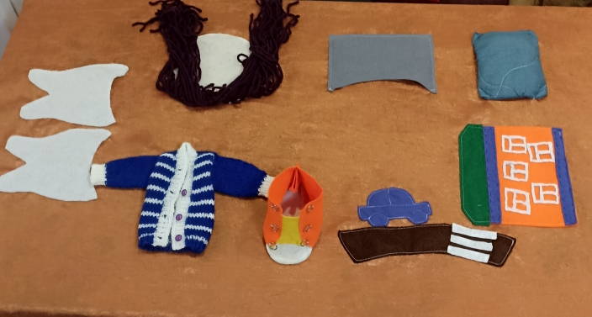
Чудо-скатерть «Доброе утро !»

Slide 4
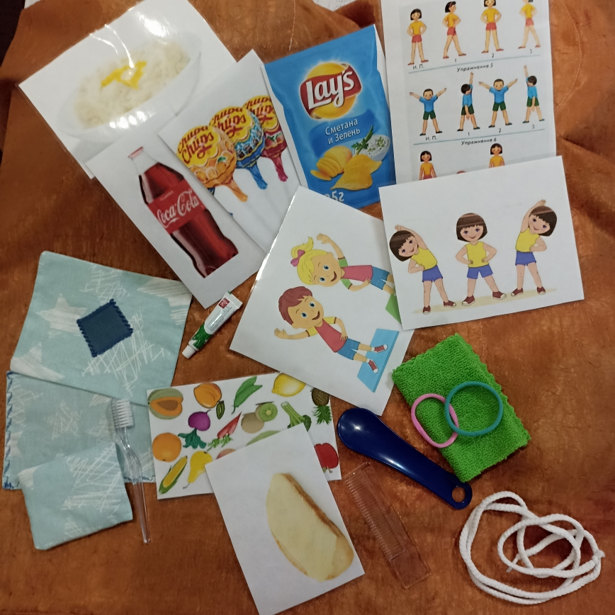
Вспомогательные предметы

Slide 5
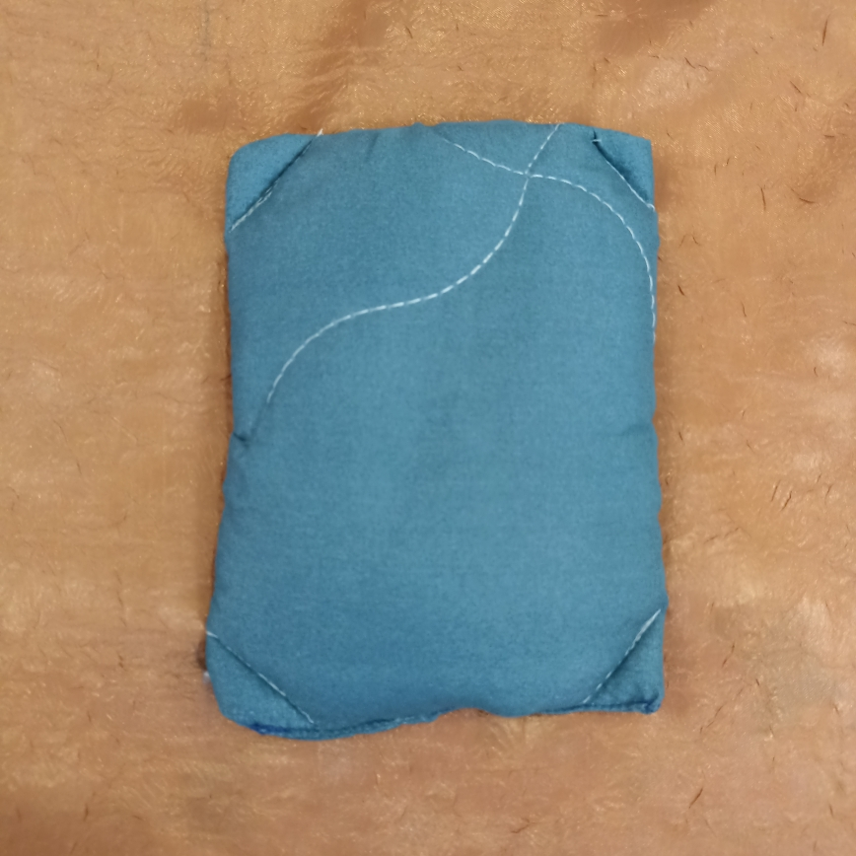
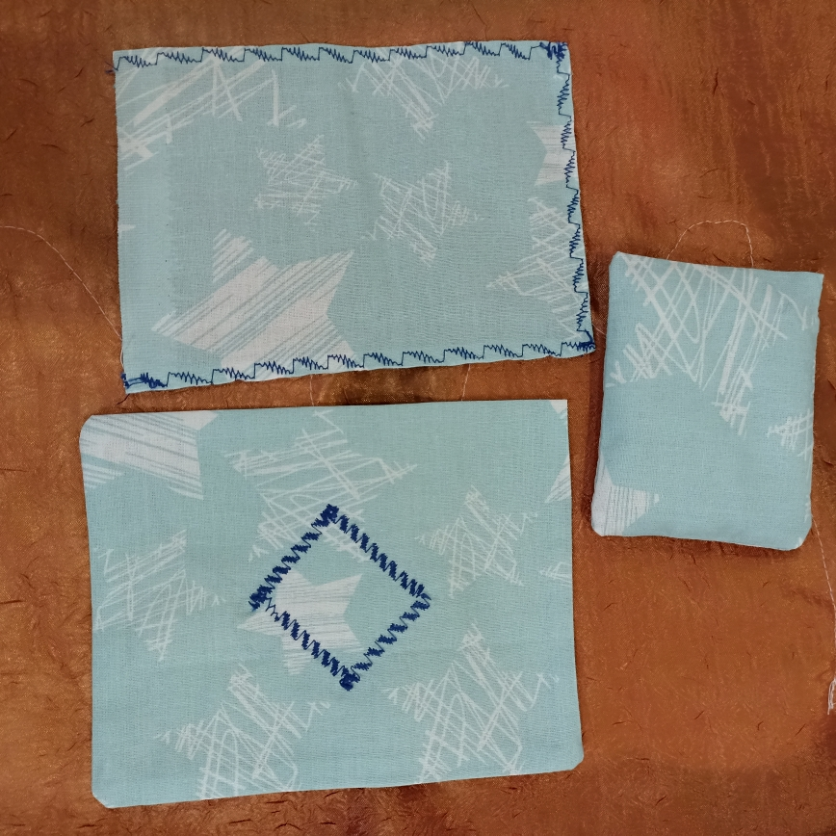
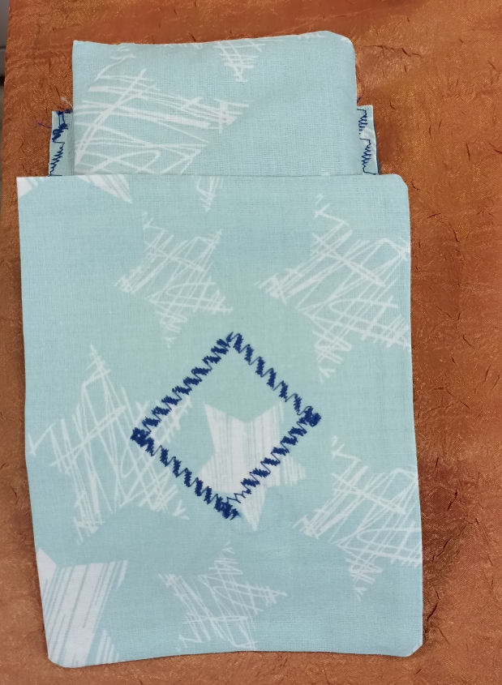
«Проснулись. Что надо сделать?»

Slide 6
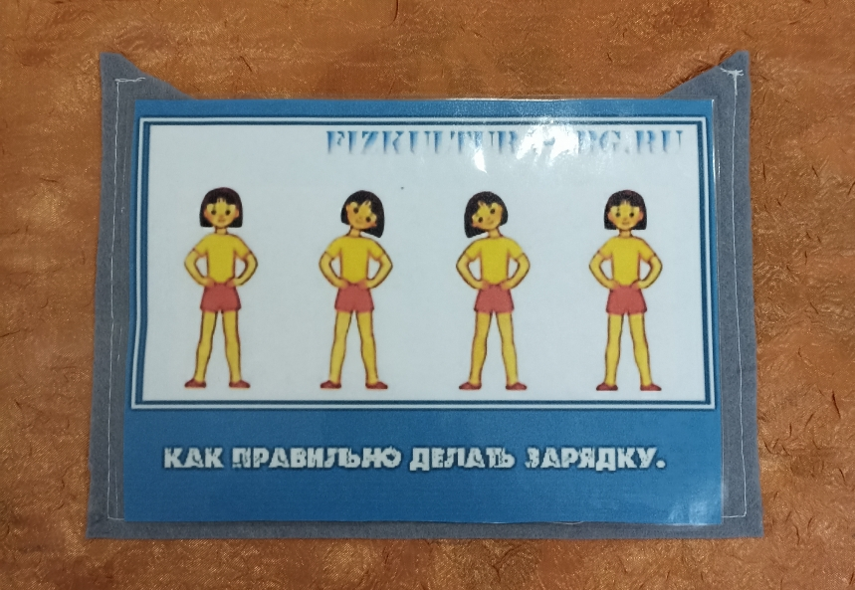
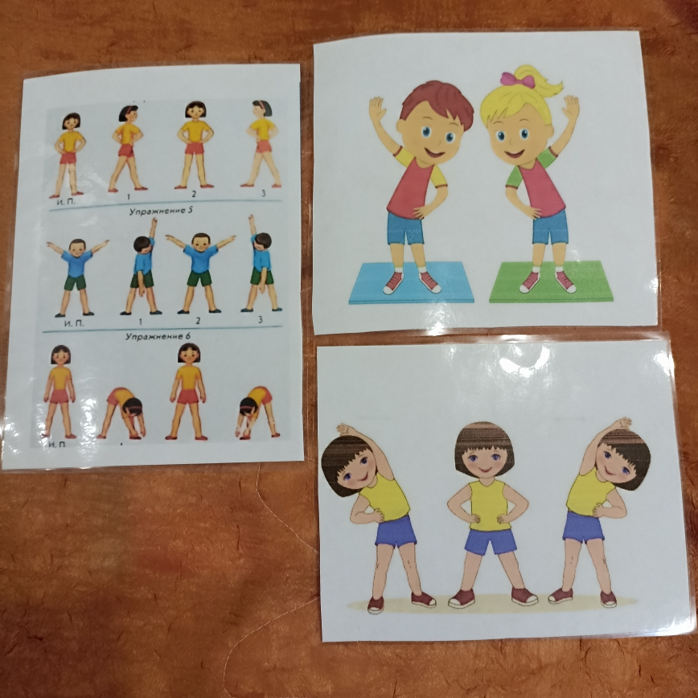
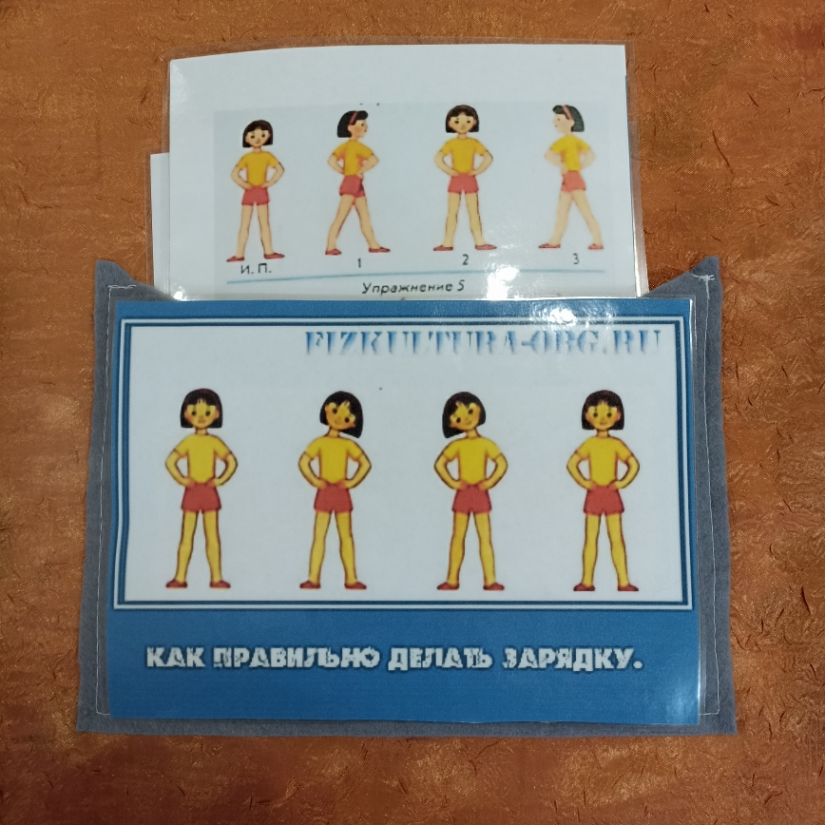
«Утренняя зарядка.»

Slide 7
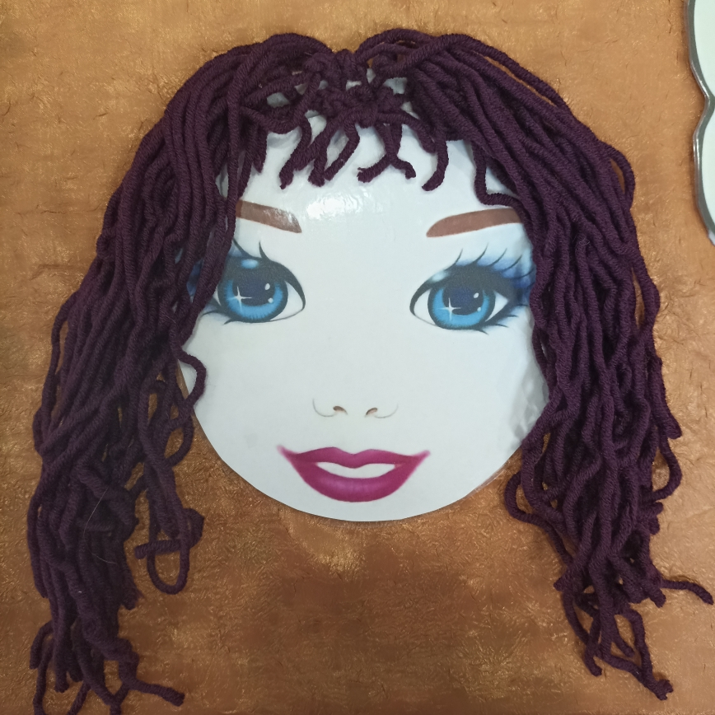
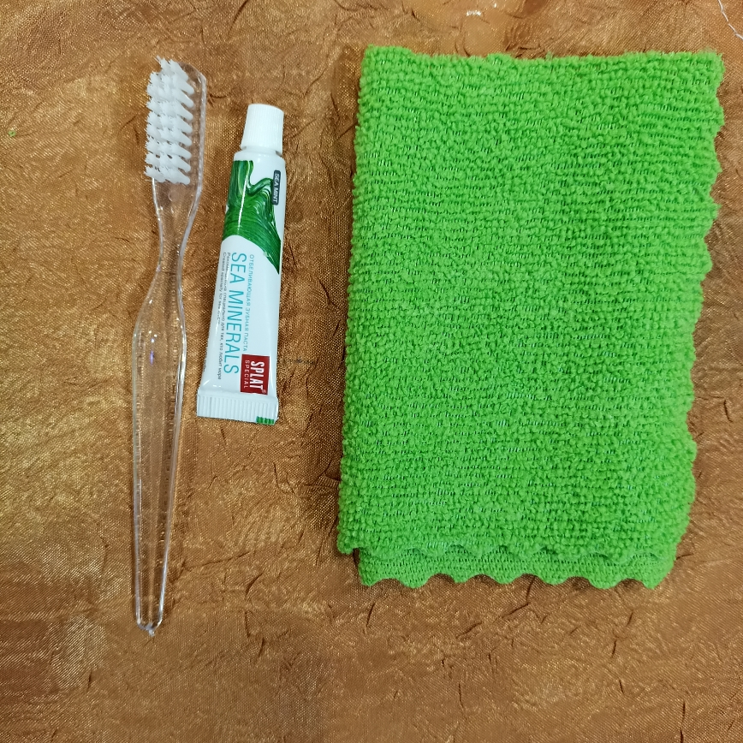
«Умывание. Чистка зубов.»

Slide 8
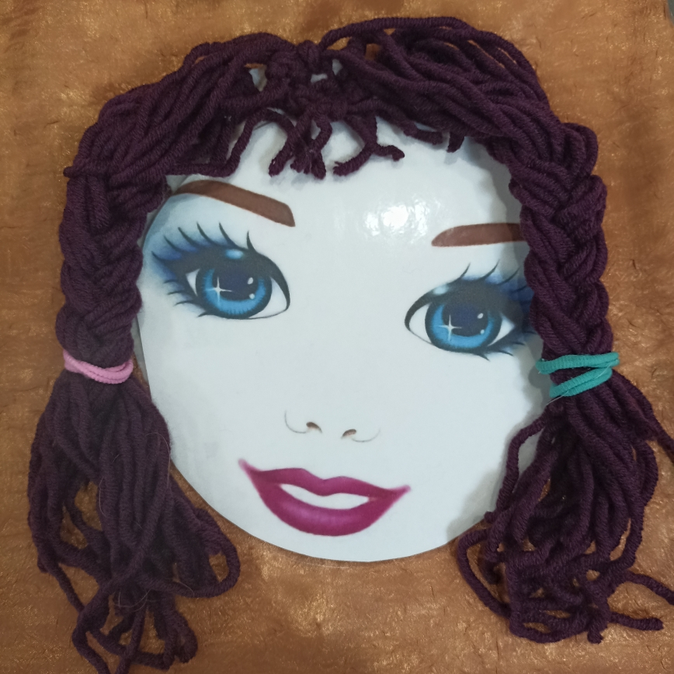
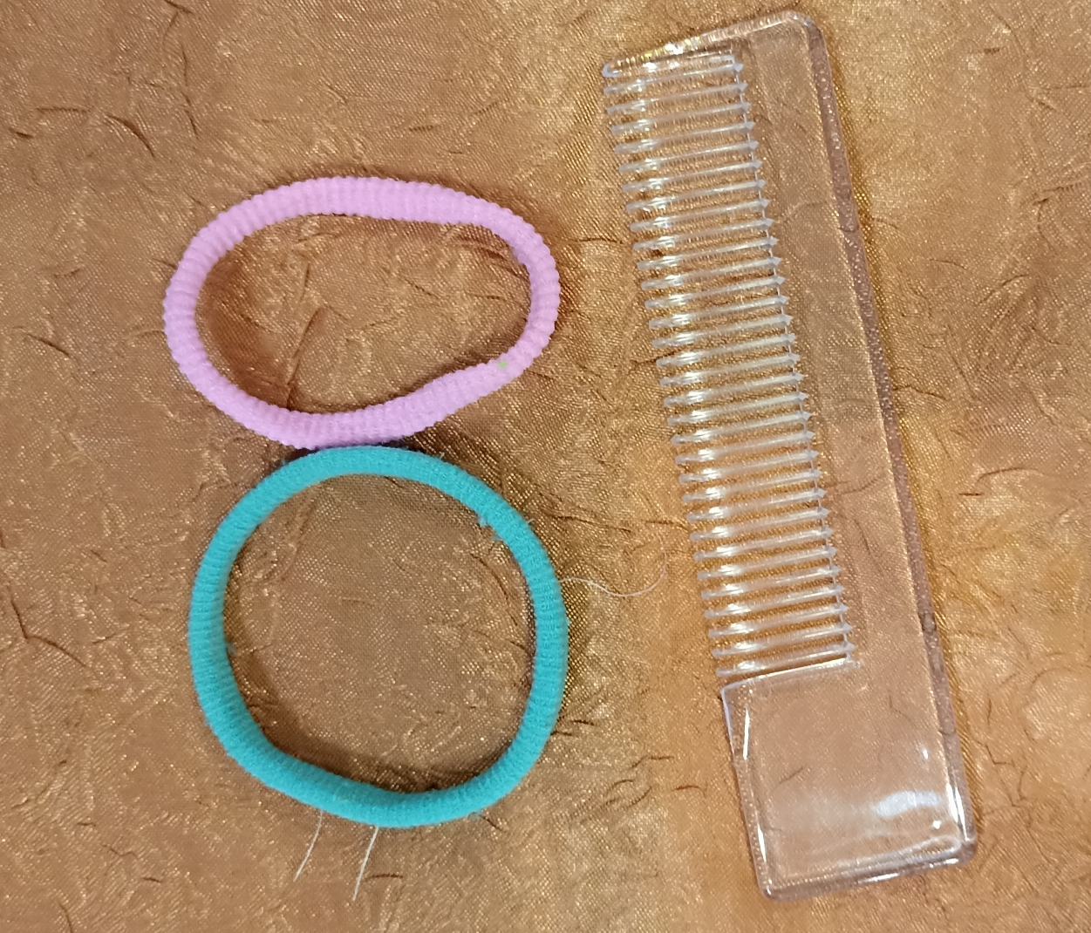
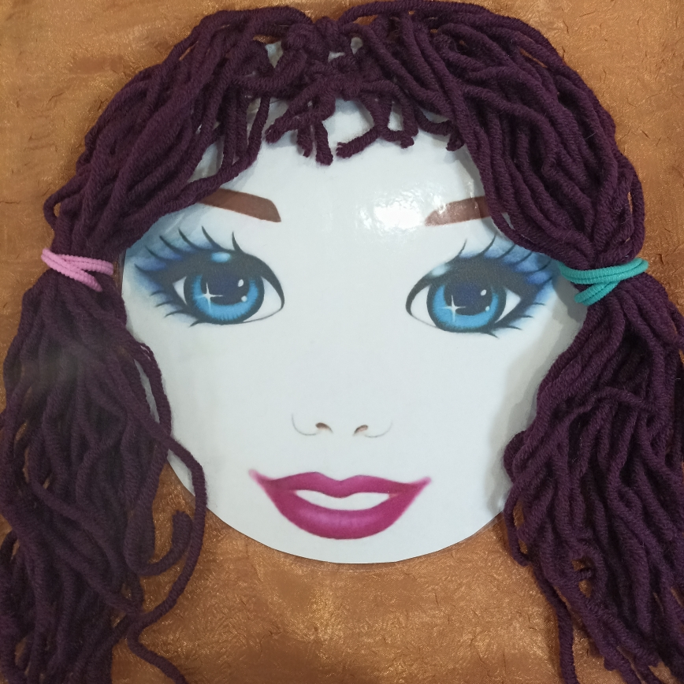
«Расчесывание.»

Slide 9
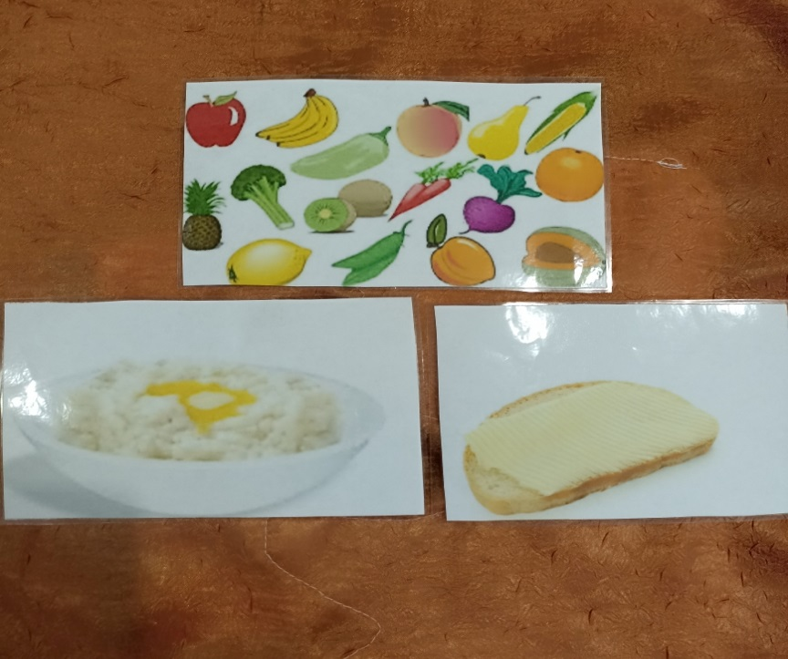
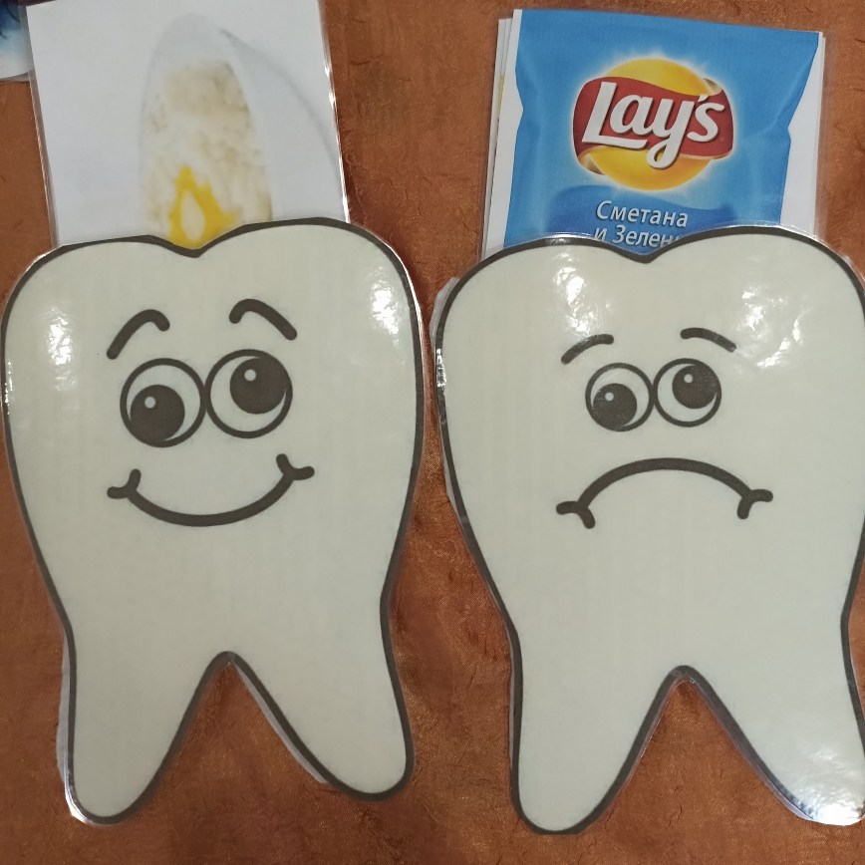
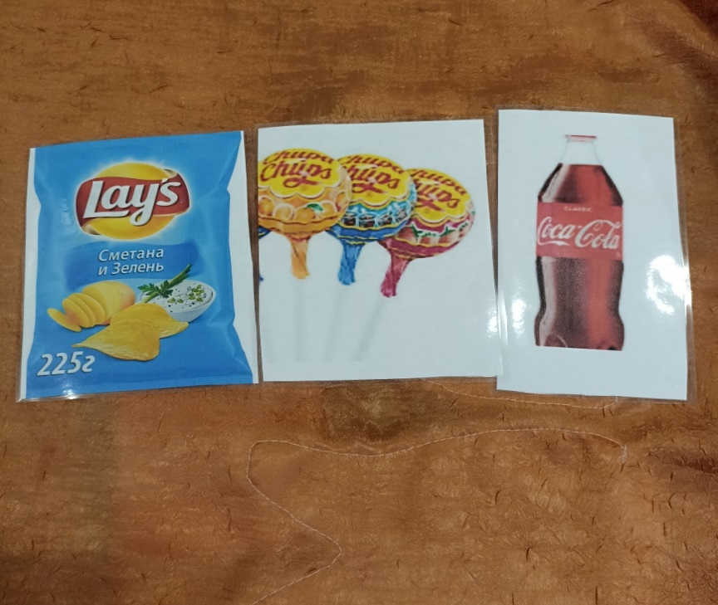
«Завтрак.»

Slide 10
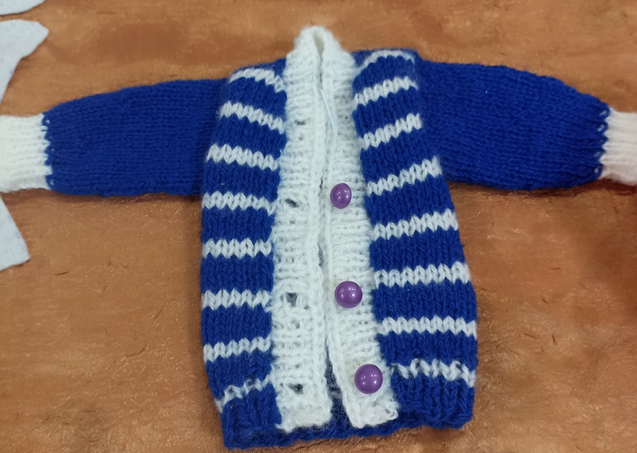
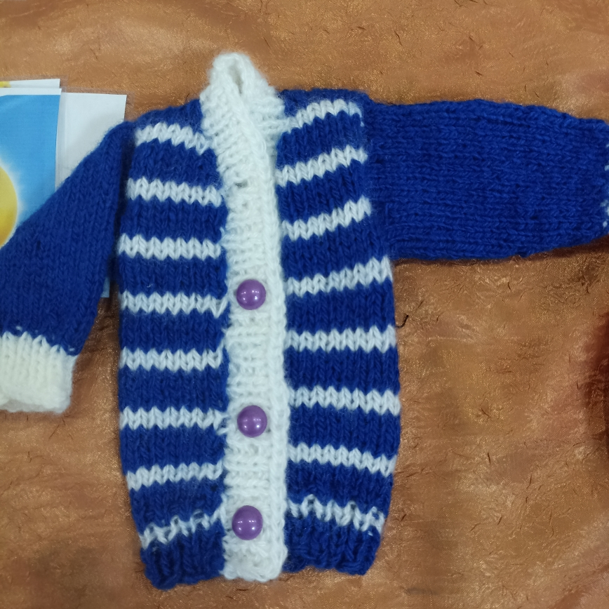
«Застегнуть пуговки.»

Slide 11
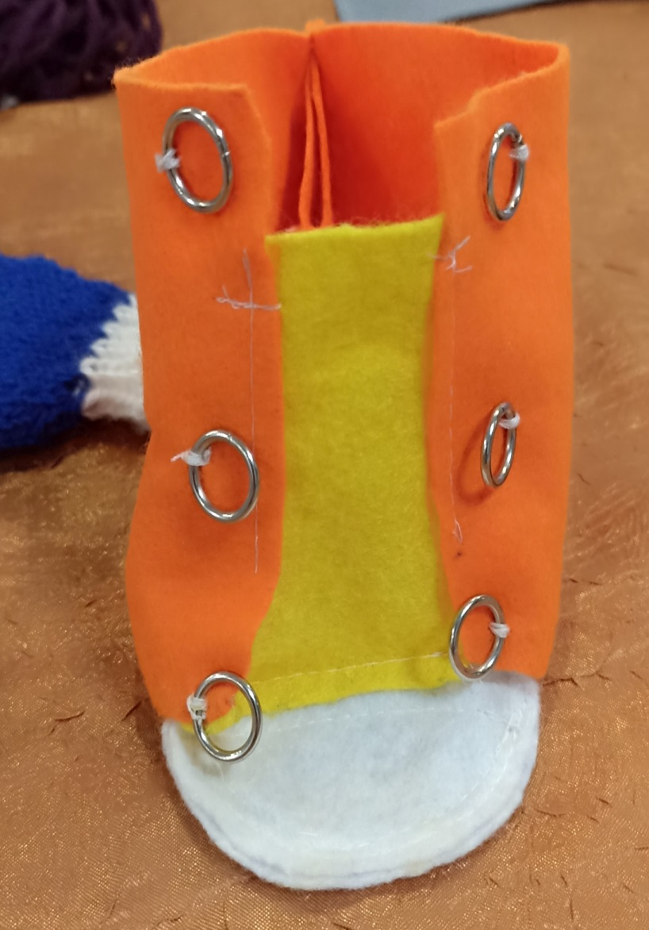
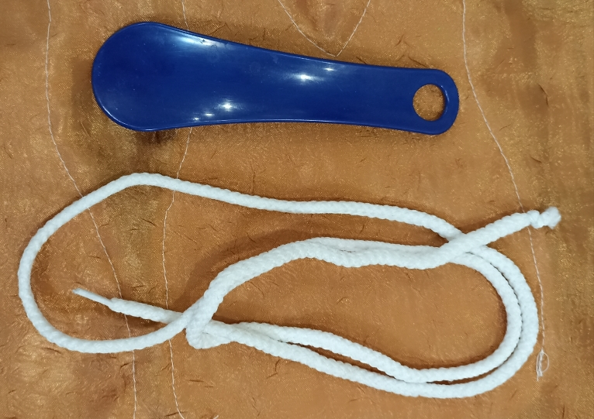
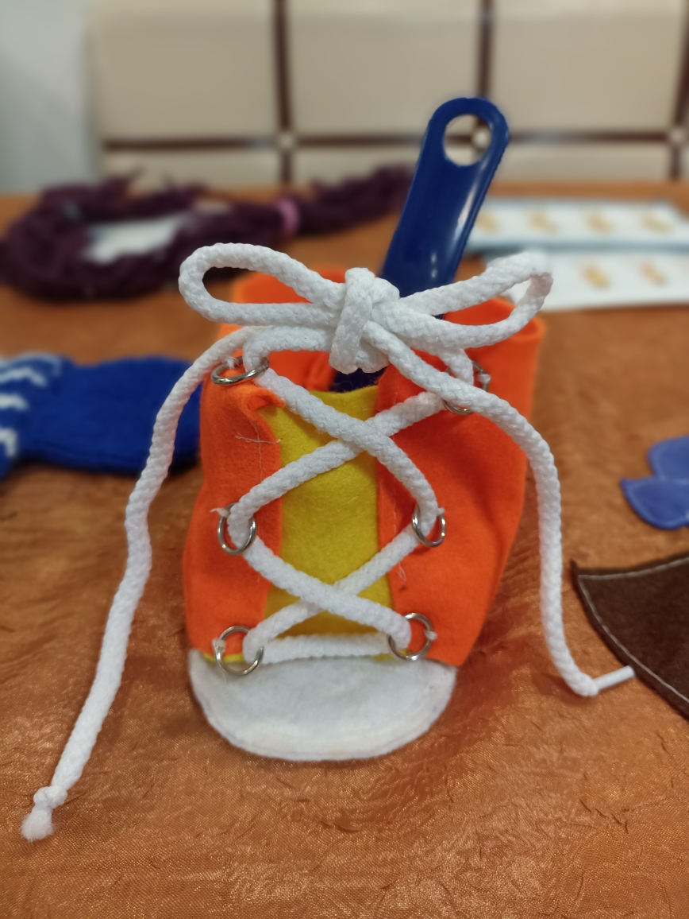
«Зашнуровать ботинки.»

Slide 12
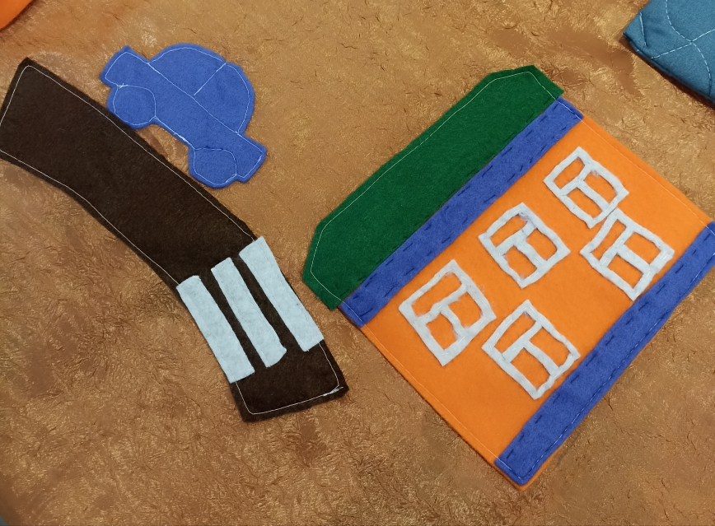
«Как перейти дорогу»

Slide 13
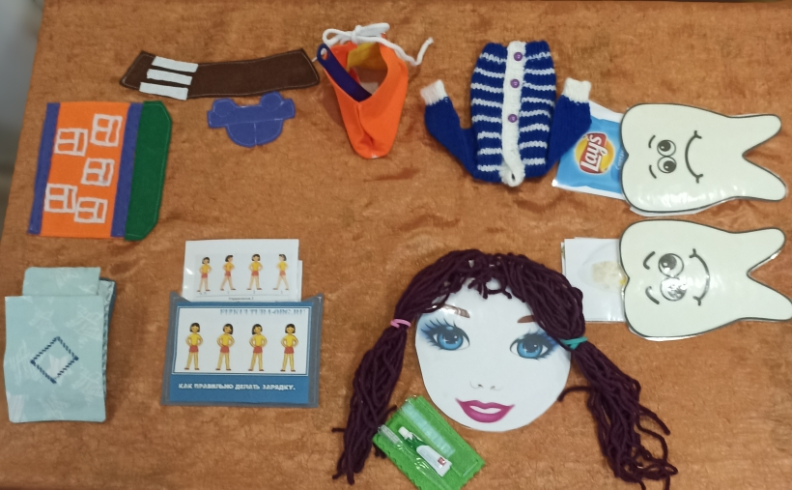

Slide 14
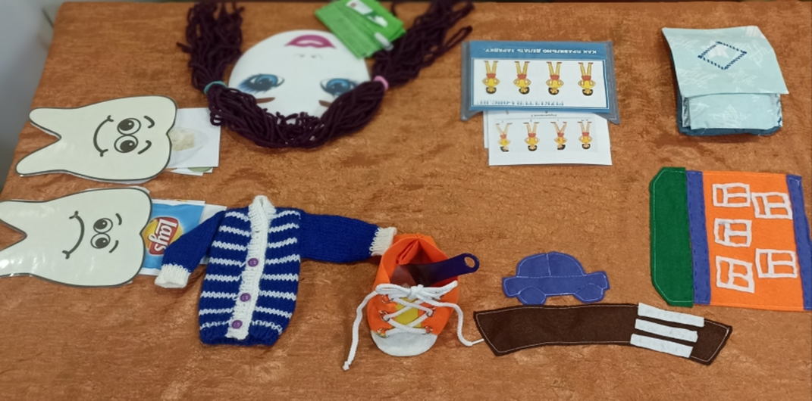

Slide 15
Спасибо за внимание!

